Slide 1
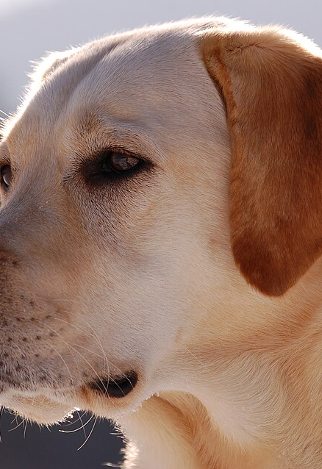
AdoPet
Um aplicativo para
conectar animais e novos lares.
Livia Beatriz
Vinicius Eduardo
Yasmin Santiago
Notes:
Abertura, cerca de 20 segundos. Apresentar os nomes do grupo e a proposta do AdoPet. A versão demonstrada usa Kotlin e SQLite local. A imagem é ilustrativa. Foto: Herwig Kavallar, Labrador Retriever portrait.jpg, domínio público. Fonte: https://commons.wikimedia.org/wiki/File:Labrador_Retriever_portrait.jpg

Slide 2
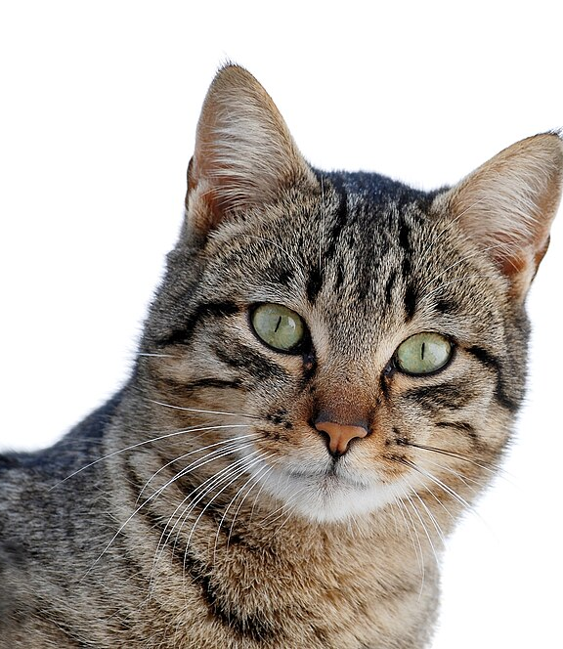
A ideia
Animais à procura
de um lar.
Um catálogo com informações para
conhecer o animal e registrar
o interesse em adoção.
02
Notes:
Cerca de 35 segundos. A proposta organiza a divulgação de animais, seus dados e o contato de pessoas interessadas. Não inventar pesquisas ou entrevistas. O registro de interesse não conclui uma adoção. Imagem ilustrativa: Alvesgaspar, Cat March 2010-1.jpg, CC BY-SA 3.0. Fonte: https://commons.wikimedia.org/wiki/File:Cat_March_2010-1.jpg Licença: https://creativecommons.org/licenses/by-sa/3.0/

Slide 3
O desenvolvimento
A base visual ganhou navegação, regras e dados salvos.
01
02
03
04
Protótipo
Banco local
Funcionalidades
Testes
Telas e identidade
visual do AdoPet
Tabelas e vínculos
no SQLite
Cadastro, filtros
e pré-adoção
Validações, acesso
e persistência
03
Notes:
Cerca de 45 segundos. O primeiro material tinha telas e um modelo SQL. A implementação tornou as ações reais e incluiu validações, contas locais e persistência. O SQL MySQL original foi referência do domínio. A versão final simplifica o banco para três tabelas SQLite. Não afirmar que usamos o SQL MySQL sem adaptação ou inventar autoria individual das etapas.

Slide 4
Catálogo e filtros
O que o
AdoPet faz
Espécie, porte, sexo e disponibilidade
Perfil de cada animal
Descrição, saúde e responsável
Gestão dos cadastros
Cadastrar, editar e excluir os próprios animais
Da consulta ao registro
de interesse.
Pré-adoção
Formulário para registrar interesse
04
Notes:
Cerca de 45 segundos. Apresentar as funções que serão demonstradas no final. Os filtros combinam condições. O responsável gerencia os próprios animais e pode marcar adotado. O formulário de interesse fica salvo localmente e não envia mensagem automática para ONG. CRUD significa criar, consultar, atualizar e excluir.

Slide 5
A organização do app
Activities
Kotlin
Telas, formulários e navegação
DatabaseHelper
SQLite
Validações e operações no banco
SQLite
Registros salvos no celular
05
Notes:
Yasmin, cerca de 45 segundos. As Activities cuidam das telas em Kotlin. O DatabaseHelper usa SQLiteOpenHelper para criar e atualizar o banco, executar as consultas e aplicar as regras. SQLite grava os registros em adopet.db dentro do Android. Não existe backend em servidor nesta versão. Ao salvar, a Activity chama insertAnimal no DatabaseHelper.

Slide 6
A escolha do SQLite
Funciona
offline.
O banco já faz parte do Android.
Os dados permanecem depois
de fechar o aplicativo.
A execução dispensa
um servidor no computador.
Cada celular mantém seus próprios cadastros.
06
Notes:
Yasmin, cerca de 40 segundos. Escolhemos SQLite para uma demonstração local com menos configuração. O aplicativo instalado funciona sem internet. A primeira preparação do Android Studio pode precisar baixar dependências, mas isso é diferente do uso do app. Limite importante: contas e registros pertencem a cada instalação, sem sincronização entre aparelhos. Desinstalar ou limpar dados remove o banco local.

Slide 7
O banco de dados
Três tabelas no arquivo adopet.db
Tabela | O que guarda
users | Contas e perfis de acesso
animals | Animais e identificação do responsável
interests | Pré-adoção e vínculo com o animal
Os IDs ligam o animal à conta e o interesse ao animal.
07
Notes:
Yasmin, cerca de 50 segundos. users guarda conta, perfil e hash da senha. animals guarda o perfil do animal e owner_id, uma chave estrangeira para users.id. interests guarda o formulário e animal_id, que aponta para animals.id. Um responsável pode ter vários animais, e um animal pode receber vários interesses. Os dados do adotante ficam dentro do interesse para simplificar o escopo. SharedPreferences guarda a sessão e os filtros, não é uma quarta tabela. O arquivo original MySQL tinha outra estrutura.

Slide 8
Quem pode fazer o quê?
Visitante ou
adotante
Responsável
Consulta o catálogo.
Usa os filtros.
Registra interesse.
Cadastra animais.
Edita e exclui os próprios registros.
Consulta os interessados.
A conta só gerencia os animais ligados ao seu ID.
08
Notes:
Yasmin, cerca de 45 segundos. Login verifica a conta, autorização verifica o que ela pode fazer. O DatabaseHelper confere owner_id antes de editar, excluir e consultar contatos. Esconder botões não é a única verificação. As contas são locais. Senhas usam a função pronta PBKDF2 com salt, sem texto simples. A conta de demonstração gerencia Luna e Nina. Criar uma conta com o mesmo nome não transfere animais de outra conta, pois o vínculo usa o ID.

Slide 9
Testes e limites
O que verificamos
O alcance desta versão
Cadastro, edição e exclusão
Filtros e dados salvos
Login e permissões
Validações e duplicidade
Dados separados por celular
Fotos ilustrativas
Sem recuperação de senha
Adoção exige contato posterior
09
Notes:
Cerca de 45 segundos. Os testes no emulador passaram para CRUD, filtro Outro, persistência, contas, permissões, validações, duplicidade, preservação do histórico, migração e integridade. Isso não substitui o ensaio e a avaliação por outro grupo. Limites: não há sincronização, envio de mensagem à ONG ou recuperação de senha. Animais com interesses não podem ser excluídos. Fotos são ilustrativas.

Slide 10

AdoPet
em funcionamento
01
Catálogo, filtros e detalhes
02
Cadastro e edição de um animal
03
Pré-adoção e consulta do interesse
Notes:
Demonstração de 2 a 3 minutos. Abrir somente o app, sem servidor. Mostrar catálogo, filtro e detalhes. Entrar na conta local responsavel@adopet.local, senha Adopet@2026. Cadastrar um animal temporário com Outro e Coelho. Editar e excluir esse animal antes de registrar interesse nele. Sair e preencher interesse em Luna com dados fictícios e telefone diferente do ensaio. Entrar novamente para consultar o interesse. Fechar e reabrir demonstra persistência. O logotipo é o original fornecido pelo grupo.

